Slide 1


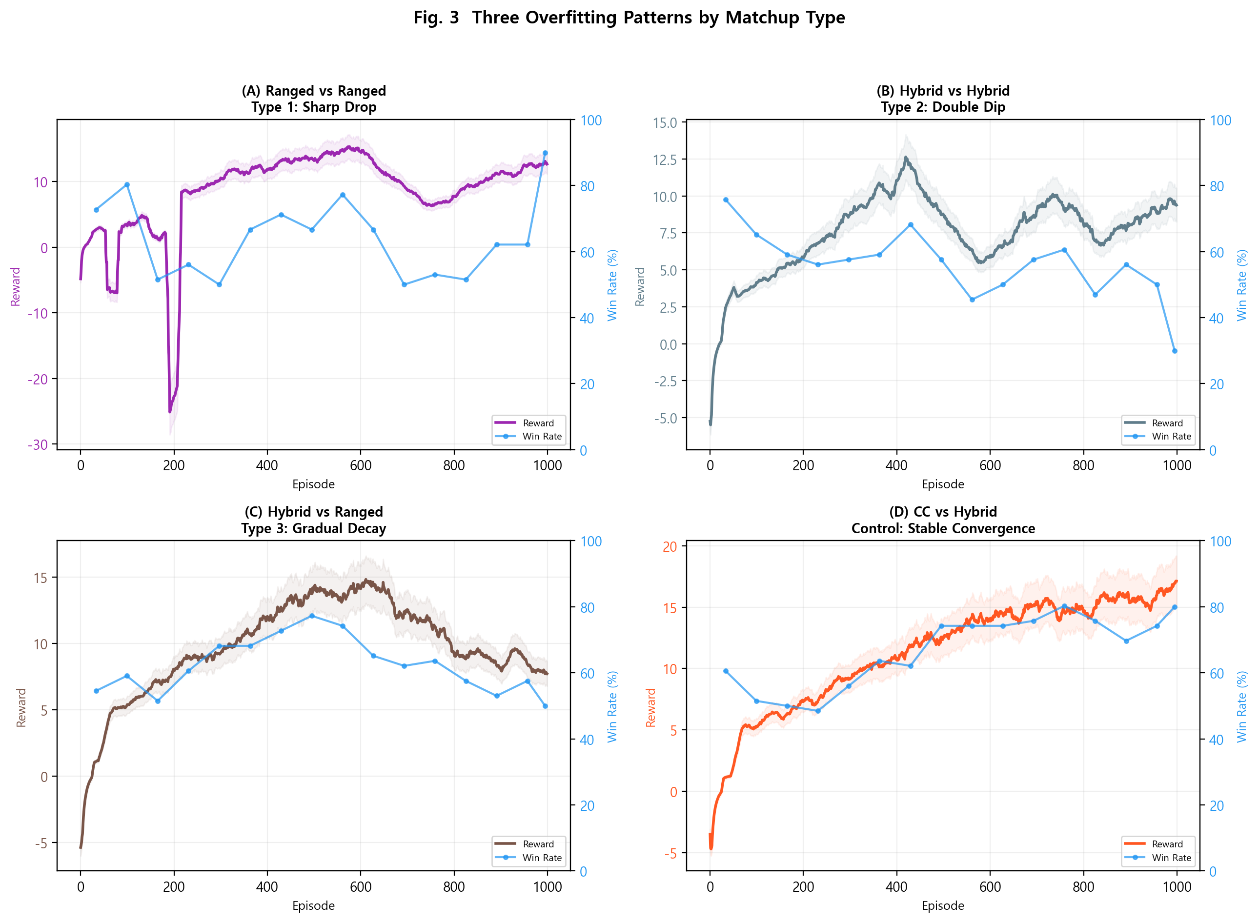
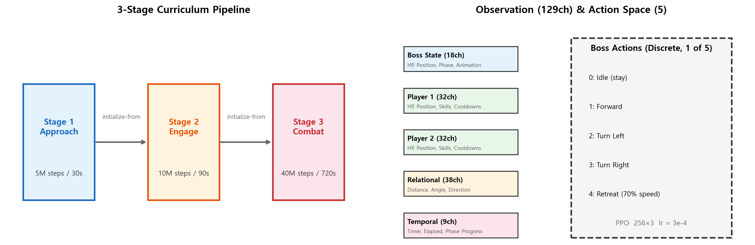
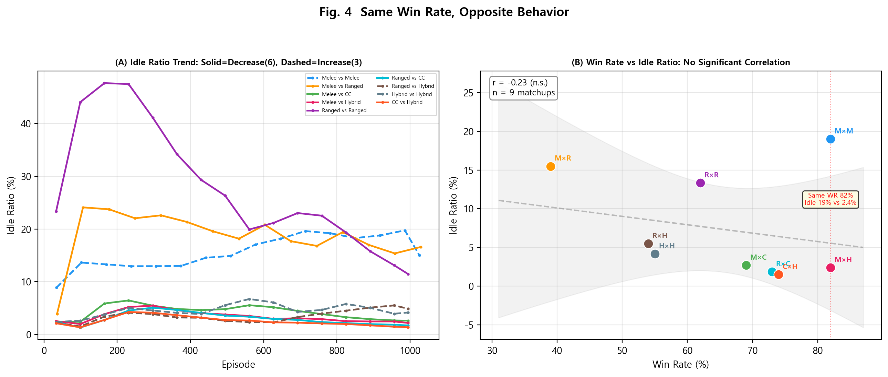
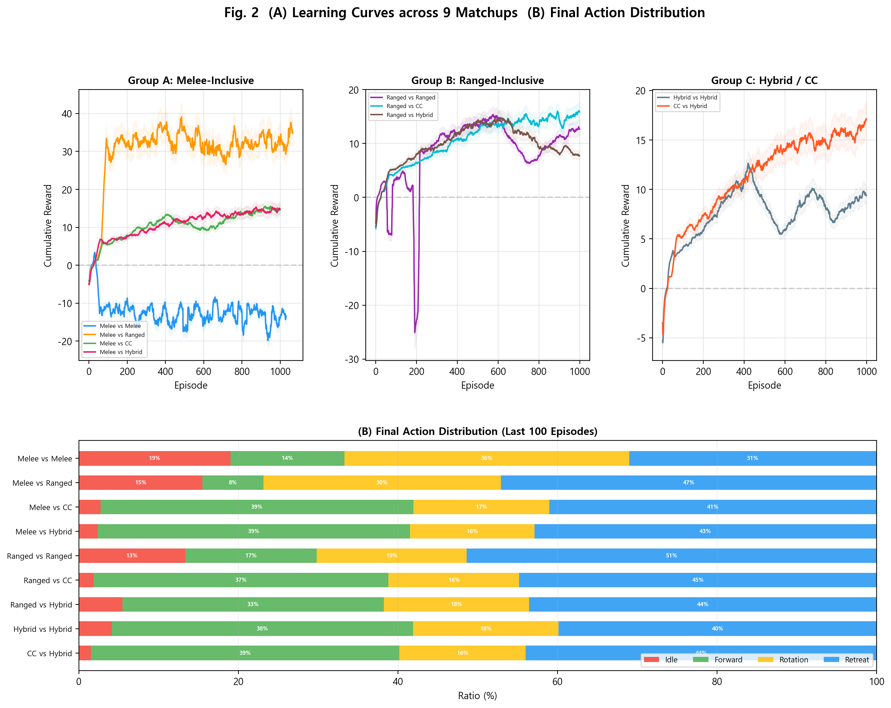
액션 게임에서 보스 AI가 매번 동일하게 행동하면 플레이어의 흥미가 빠르게 감소한다. 특히 멀티플레이 환경에서는 플레이어 조합이 다양하게 변화하므로, 보스 AI가 특정 패턴만 반복하면 전략적 깊이와 리플레이 가치가 크게 떨어진다. 기존 보스 AI는 Behavior Tree 등 규칙 기반 방식에 의존하여 전투 패턴이 고정되기 쉽고, 미설계 조합에 유연하게 대응하기 어렵다.
본 연구는 강화학습(RL)을 활용하여 보스 AI가 규칙 설계 없이 전투 방법을 스스로 학습할 수 있는지 분석한다. Unity ML-Agents에서 보스에게 5가지 이산 행동(Idle/Forward/Retreat/Turn L/R)을 부여하고, PPO로 4종 아키타입(Melee, Ranged, CC, Hybrid) 조합 중 CC×CC 제외 9종 매치업, 총 55M steps를 3단계 커리큘럼(Approach → Engage → Combat)으로 학습시켰다.
핵심 기여:
(1) 매치업별 상이한 전투 행동이 강화학습만으로 자연발생함을 실증
(2) 과학습 현상을 Sharp Drop · Double Dip · Gradual Decay 3유형으로 분류
(3) 동일 승률 82%에서 대기 비율 19% vs 2.4% → 승률 단일 지표의 한계 정량 입증
Key Findings Preview: 같은 승률 82%인 두 매치업에서 대기 비율이 19% vs 2.4%로 완전히 상이. 승률만으로는 학습 품질을 판단할 수 없음.
• RQ1. 9종 매치업별 전투 방식 차이 확인 (→ Fig. 2)
• RQ2. 과학습 현상의 유형별 분류 (→ Fig. 3)
• RQ3. 승률 단일 지표의 한계 검증 (→ Fig. 4)
Fig. 3. Reward/WR trends for 4 representative matchups. Overfitting causes mid-training drops.
Key Findings:
강화학습에서 과학습(overfitting)이란 과도한 학습으로 인해 오히려 성능이 저하되는 현상이다. 본 실험에서 3가지 유형이 관찰됨
• Type 1 — Sharp Drop (R×R): 승률 급락 후 일부 회복
• Type 2 — Double Dip (H×H): 반복적 성능 하락
• Type 3 — Gradual Decay (H×R): 점진적 하락, 탐지 어려움
• Control — Stable (C×H): 안정적 학습 완료
Fig. 1. Curriculum pipeline (left) and observation/action space (right).
→ 유사 유형 조합(R×R, H×H)에서 overfitting 집중 발생. 상대 행동이 단순할수록 해당 패턴에만 과적합.
Experimental Setup:
• Unity 6 3D 톱다운 액션 게임, 보스 1 vs 플레이어 2(BT 봇)
• PPO, 129채널 관측(HP/거리/스킬 쿨다운 등), 5가지 이산 행동
• Touch(5M)→Engage(10M)→Combat(40M), 총 55M steps
• 매치업당 ~1,000판, 마지막 100판 평균 평가
• 보상 설계: 거리 보상 + 공격 적중 + 승리 보너스의 가중합
Player Archetypes:
Archetype | Role | Range | Key Skills
Melee | Close-range burst | 5-10m | ExecutionSpike, CrushingBarrage
Ranged | Long-range kite | 20-30m | PiercingShot, RuptureMagazine
CC | Crowd control | 8-14m | SealChain, CollapseRoar
Hybrid | Flexible survivor | 6-30m | SurvivalPulse, OverchargeMode
4종 아키타입 조합 중 CC×CC는 교착 상태로 제외, 총 9종 매치업 학습.
Fig. 4. (A) Idle ratio trends. (B) WR vs Idle scatter (r=-0.23, n.s.).
Key Findings:
• M×M, M×H 둘 다 WR 82%이나 Idle 19% vs 2.4%로 정반대.
• WR과 Idle 간 유의미한 상관 없음 (r=-0.23, n.s.).
• 높은 승률이 반드시 적극적 전투를 의미하지 않음.
Q1. 유사 유형 매치업의 overfitting 원인?
유사 유형 → 단조로운 행동 → 과적합. 반면 C×H처럼 다양한 조합에서는 범용적 전략 학습. BT 봇의 고정된 행동 패턴이 과적합을 가속화.
Q2. 실제 게임 적용 시?
BT 봇 회피 불가로 승률 과대 측정. 실제 플레이어 대상 시 보스 HP 하향 및 Early Stopping과 다중 지표 모니터링 병행 필수.
• Finding 1: 상대 유형별 상이한 전투 행동 학습 확인
• Finding 2: 3가지 overfitting 패턴 발견 (유사 유형 집중)
• Finding 3: 같은 WR 82%에서 Idle 19% vs 2.4%
Future Work:
• Early stopping 도입으로 overfitting 방지
• 실제 플레이어 대상 밸런스 조정 (보스 HP 하향)
• 스킬 타이밍까지 행동 공간 확장
Fig. 2. (A) Group reward curves. (B) Final action distribution by matchup.
[1] I. Millington and J. Funge, "AI for Games," CRC Press, 3rd ed., 2019.
[2] O. Vinyals et al., "Grandmaster level in StarCraft II using multi-agent RL," Nature, 575, 2019.
[3] C. Berner et al., "Dota 2 with large scale deep RL," arXiv:1912.06680, 2019.
[4] J. Schulman et al., "Proximal policy optimization algorithms," arXiv:1707.06347, 2017.
[5] A. Pan et al., "The effects of reward misspecification," Proc. ICLR, 2022.
[6] A. Juliani et al., "Unity: A general platform for intelligent agents," arXiv:1809.02627, 2020.
Key Findings:
• 9종 매치업 모두 보상이 양(+)으로 수렴.
• Melee 상대 → Forward 위주, Ranged 상대 → Retreat+Rotation 위주. 유형별 이동 전략 차이.
• M×M Idle 19% vs CC/Hybrid 상대 2~3%. 순수 전투형에는 "대기 후 반격" 전략.
• 결론: 상대 조합에 따라 다른 전투 행동 학습 확인.
Action Distribution: Melee 조합 Forward 40%+, Ranged 조합 Retreat 30%+Turn 25%. 행동 분포가 명확히 분리됨.

